Slide 1
Aufwärmübung
Wir lassen die Kunst sprechen...

Slide 2
Arbeitsauftrag
Finden Sie sich in Zweiergruppen zusammen!
Sie werden verschiedene Bilder sehen.
Beschreiben Sie, was Sie sehen!
Was könnten die Figuren denken/sagen?
Denken Sie sich gemeinsam einen Titel aus!

Slide 3
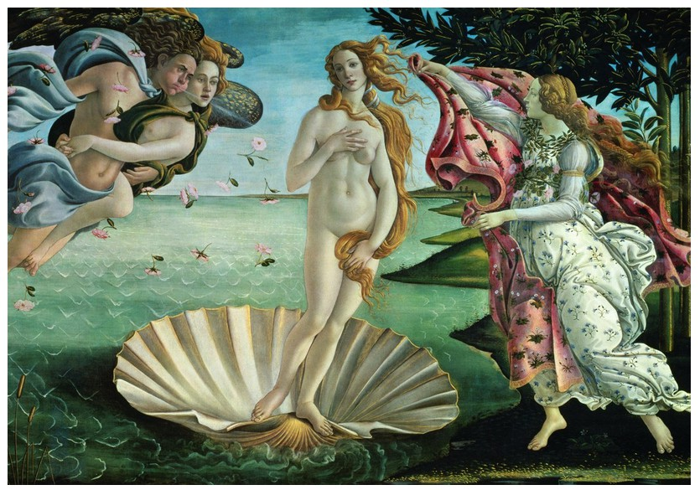

Slide 4
Sandro Boticelli – Nascita di venere

Slide 5
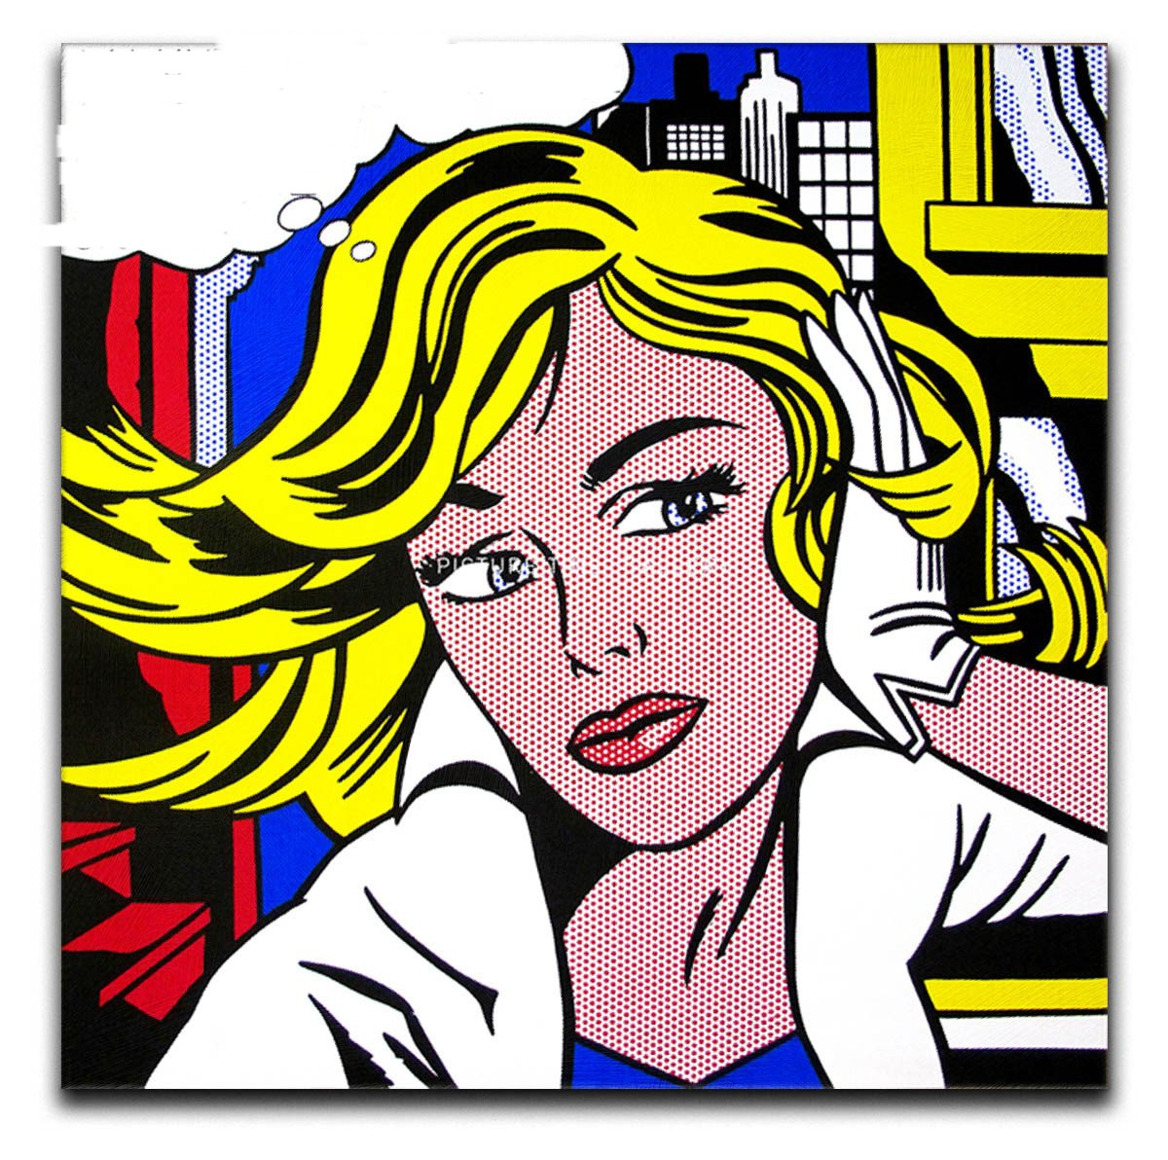

Slide 6
Roy Lichtenstein - M-Maybe

Slide 7
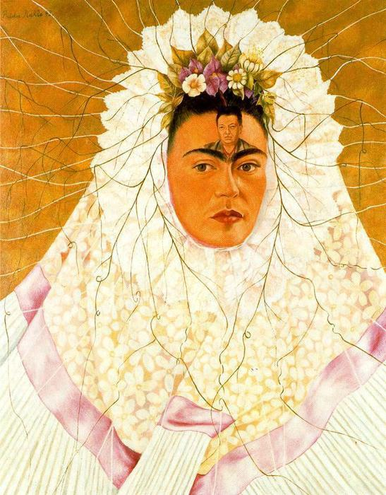

Slide 8
Frida Kahlo – Diego en mi pensamiento

Slide 9
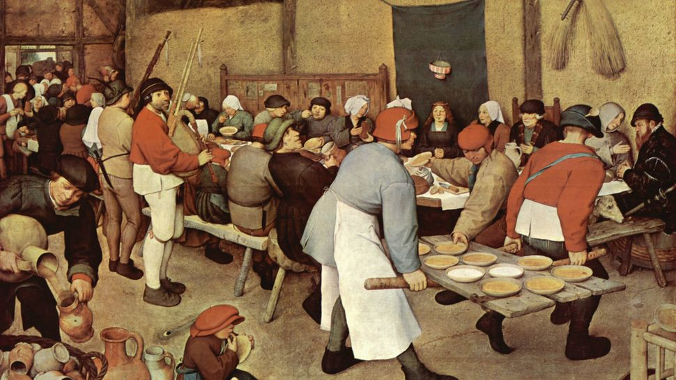

Slide 10
Pieter Bruegel der Ältere - De Boerenbruiloft

